Slide 1
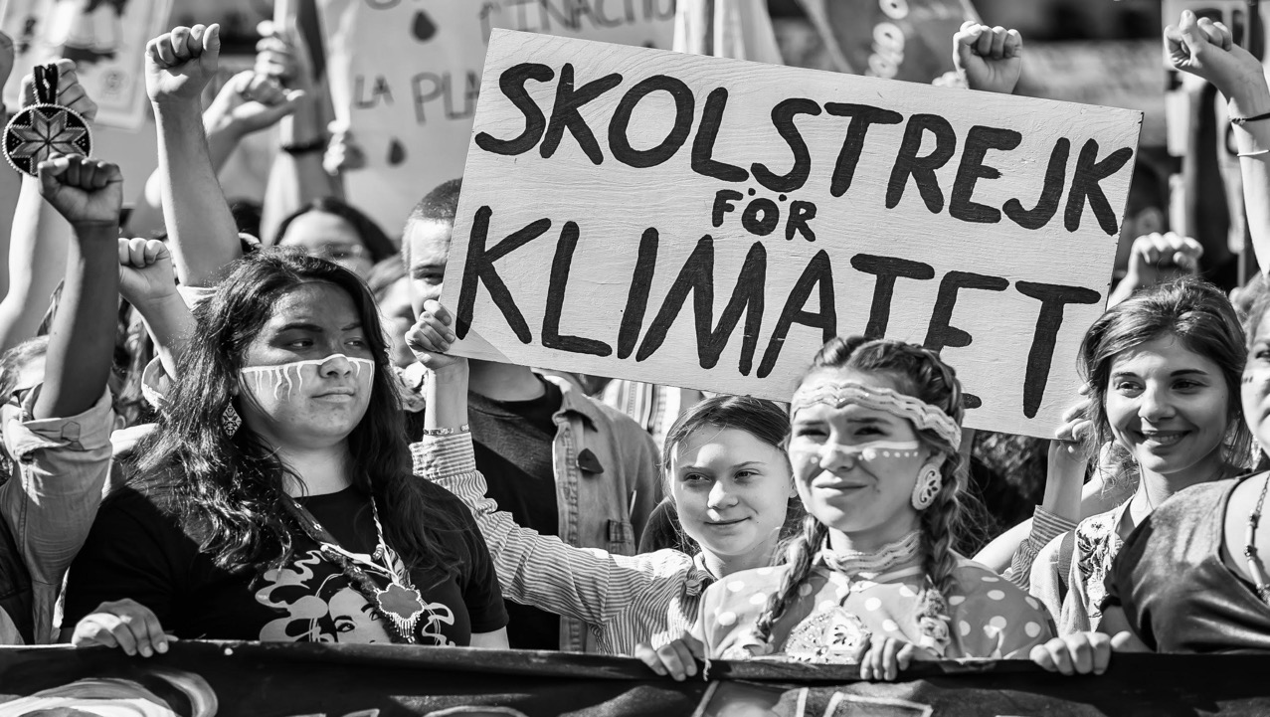

POUR LE FUTUR DE LA PLANÈTE
URGENCE CLIMATIQUE ET DROITS HUMAINS

Slide 2






OBJECTIFS DE L’ATELIER
IDENTIFIER les liens entre les droits humains et la crise climatique;
DISCUTER de la justice climatique;
S’ENGAGER efficacement pour soutenir les personnes plus touchées par les bouleversements environnementaux.

Slide 3

Théâtre-image
Activité 1
ILLUSTRER les liens entre les droits humains et la crise climatique.

Slide 4

LES CHANGEMENTS CLIMATIQUES… Une prise en compte internationale
2008
Le Conseil des droits de l’homme de l’ONU reconnaît que les changements climatiques auront « des répercussions sur la jouissance effective des droits de l’homme ».
1824
  L’EFFET DE
  SERRE est documenté par Joseph Fourier.
1972
À la CONFÉRENCE DE STOCKHOLM, les États créent le PROGRAMME DES NATIONS UNIES POUR L’ENVIRONNEMENT.
1992
Création de la Convention-cadre des Nations unies sur les changements climatiques (CCNUCC).
2016
Les ACCORDS DE PARIS sur le Climat sont signés
Les États s’engagent à réduire le réchauffement climatique.
1938
Guy S. Callendar découvre que L’ACTIVITÉ HUMAINE peut avoir des effets sur le CLIMAT.
1988
Le Groupe d’experts intergouvernemental sur l’évolution du climat est créé (GIEC).
1997
Signature du Protocole de Kyoto
Les États s’engagent à réduire leurs gaz à effet de serre (GES).

Slide 5
QUEL EST MON AVIS?
Activité 2
Les changements climatiques affectent tout le monde et de manière égale.
Les actions individuelles sont plus importantes que les actions du gouvernement pour ralentir le réchauffement climatique.
Les gouvernements et les entreprises ne peuvent rien faire pour lutter contre le réchauffement climatique.
Il revient aux jeunes de trouver des solutions à la crise climatique actuelle.
Les changements climatiques peuvent affecter les droits humains.

Slide 6








Droits humains et changements climatiques
QUELS DROITS SONT MENACÉS?
Droit à la vie et à la sécurité
Liberté d’expression
Droit à l’eau et à des installations sanitaires
Droit à la sécurité alimentaire
Droit à l’éducation
Droit à la santé
Droit au travail
Droit au logement

Slide 7
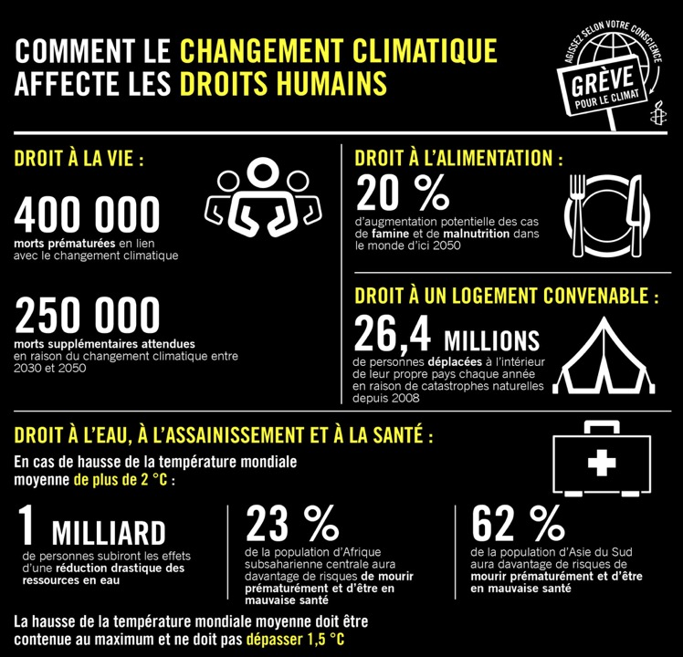

Slide 8




La migration climatique
Cha
Chaque seconde, une personne se déplace pour une raison liée à son environnement.
À ce rythme, 26,4 millions de personnes sont déplacées chaque année.
Si nous ne faisons rien, on estime à 143 millions de personnes qui vont devoir quitter leur foyer d’ici 2050.
Les réfugié.e.s climatiques ne sont pas reconnu.e.s ni protégé.e.s par la Convention des Nations unies relative au statut de réfugié de 1951.

Slide 9
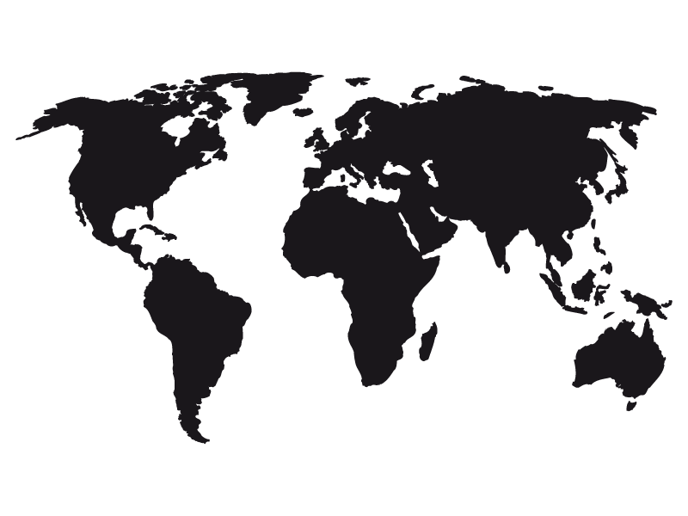

ÉTUDES DE CAS
Six fois où les changements climatiques ont créé une situation d’injustice
Fort McMurray, Canada
Quelles sont les violations des droits humains et les injustices liées à ces cas réels?
Comment les États auraient pu intervenir pour prévenir ces injustices?
La côte du Golf du Mexique
Île de Jean Charles, États-unis
Les Îles Salomon
Putumayo, Colombie
Turkana, Kenya

Slide 10



Droits humains et changements climatiques
LA JUSTICE CLIMATIQUE… C’EST QUOI?
Les changements climatiques ne constituent pas uniquement une problématique environnementale. Ils ont aussi des causes et des impacts sociaux, éthiques, politiques et économiques.
La JUSTICE CLIMATIQUE désigne aussi des actions juridiques réelles alliant des questions liées à la CRISE CLIMATIQUE et aux DROITS FONDAMENTAUX individuels et collectifs.

Slide 11



Responsabilités et actions
Cha
États :
Mettre en place des lois et des programmes pour réduire les gaz à effet de serre et atteindre la carboneutralité au plus tard en 2050;
Protéger les droits humains.
Entreprises:
Viser la carboneutralité au plus tard en 2050;
Respecter les droits humains.
Individus:
Effectuer des pressions sur les gouvernements pour qu’ils réduisent leurs émissions de gaz à effet de serre;
Organiser des activités de sensibilisation du public;
Changer ses habitudes de consommation, etc.

Slide 12
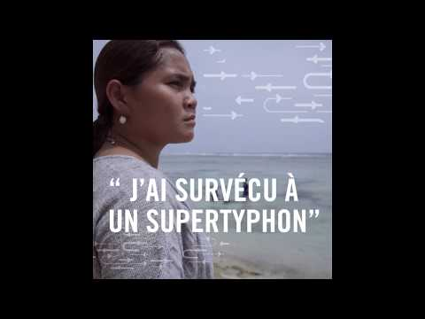
Étude de cas
MARINEL SUMOOK UBALDO
PHILIPPINES
Notes:
Note: Si la vidéo ne marche pas, vous la trouverez sur Youtube: https://www.youtube.com/watch?v=c1JA5VOpvAY

Slide 13
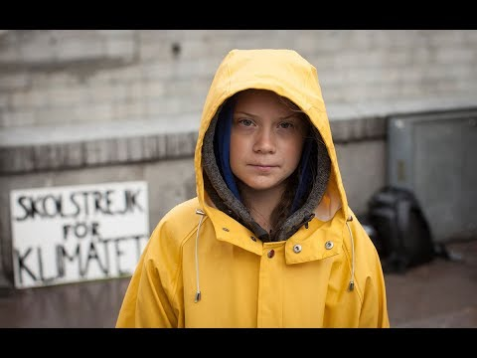
Des jeunes qui changent le monde
GRETA THUNBERG
VENDREDIS POUR LE FUTUR
Notes:
Note: Si la vidéo ne marche pas, vous la trouverez sur Youtube: http://www.youtube.com/watch?v=JSKG3NfCtkA

Slide 14
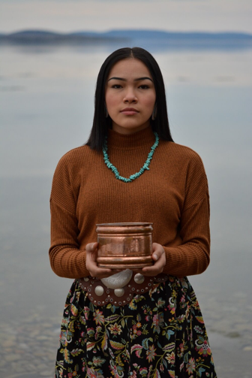
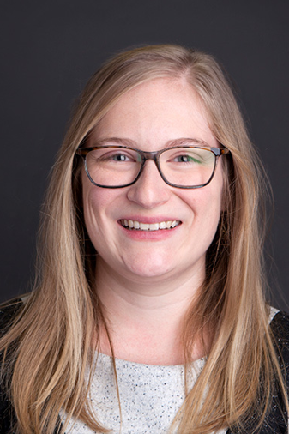
Des jeunes qui changent le monde
AUTUMN PELTIER et CATHERINE GAUTHIER– CANADA
« Nous devons travailler ensemble. Il est maintenant temps de se lever et de se donner les moyens de prendre position pour notre planète »
« Je lutte parce que notre avenir est menacé et que nous n’avons plus rien à perdre. Nous sommes probablement la dernière génération à pouvoir agir pour limiter la catastrophe »
Catherine est la directrice générale d’ENvironnement JEUnesse à Montréal.
Elle a intenté avec plusieurs autres jeunes une poursuite judiciaire contre le gouvernement canadien pour l’obliger à réduire les gaz à effet de serre.
Autumn est Anichinabée de la Première Nation de Wiikwemikoong. Elle est surnommée la gardienne de l’eau.
En 2018, à l’âge de 13 ans, elle fait une allocution à l’Organisation des Nations Unies afin de presser les gouvernements d’agir pour le droit à l’eau et les changements climatiques.
Photo: Linda Roy, irevaphotography

Slide 15

Action de solidarité
Écris un message à Marinel Ubaldo
Passe à l’action dès maintenant !
Écris un message à Marinel pour la soutenir dans son combat pour lutter contre les changements climatiques !
Sois créatif.ve !
Par la poste :
Marinel Ubaldo
Unit 0825, SMDC Blue Residences, Katipunan Ave. Brgy.
Loyola Heights, Quezon City, Philippines 1108
Par courriel :
marinel.ubaldo0701@gmail.com

Slide 16
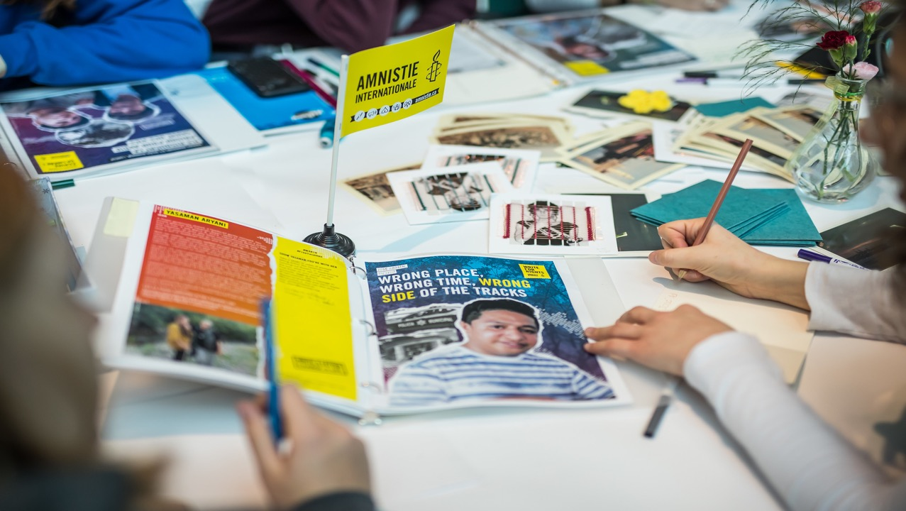



Engage-toi avec Amnistie internationale!
COMMENT S’ENGAGER?
Pour faire une différence, tu peux…
SIGNER nos pétitions en ligne;
PARTICIPER à nos marathons d’écriture;
TE JOINDRE à un comité au sein de ton école.
As-tu d’autres idées?

Slide 17
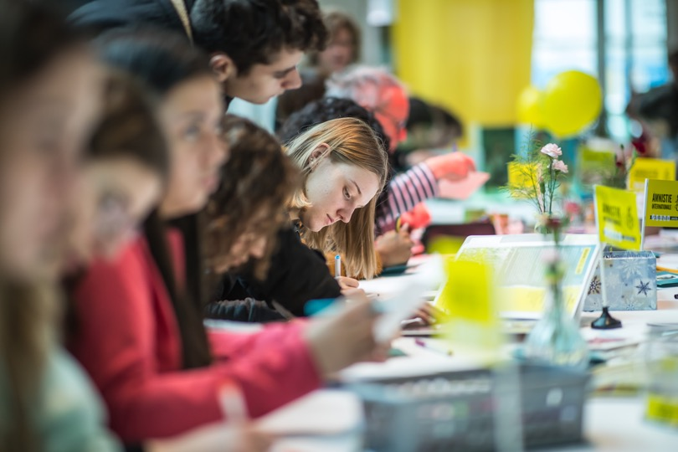



Engage-toi avec Amnistie internationale!
SUIS-NOUS!
amnistie.ca
amnistie_canadafr
Amnistie internationale Canada francophone

